Slide 1

快乐读书吧
第一课时

Slide 2
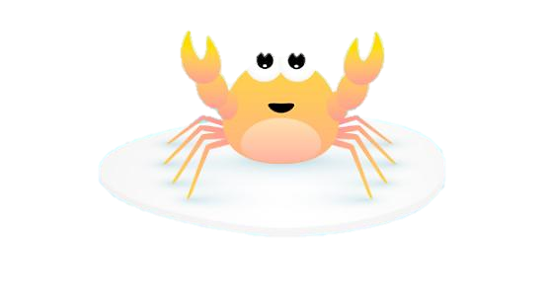
小朋友们好，我是一只可爱的小螃蟹！

Slide 3

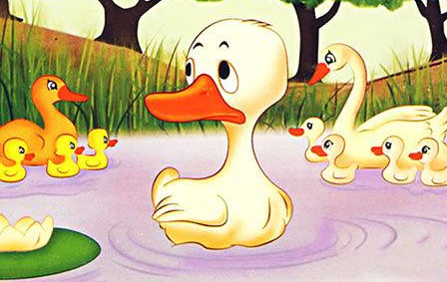
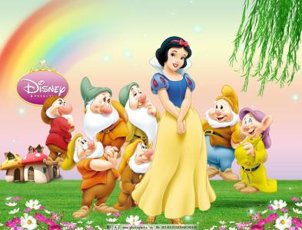

童
话
故
事
龟兔赛跑
丑小鸭
白雪公主
青蛙王子

Slide 4
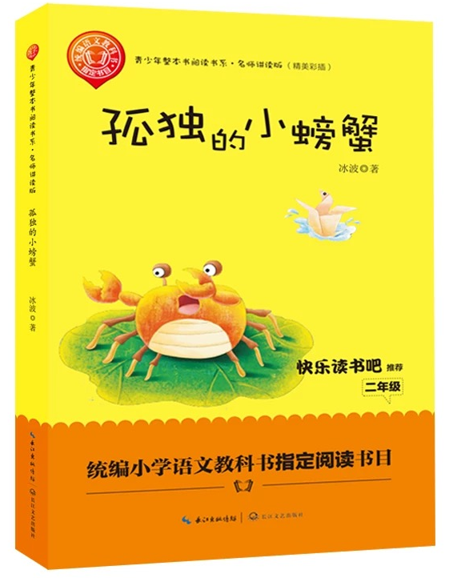
书名
作者
出版社
长江文艺出版社

Slide 5
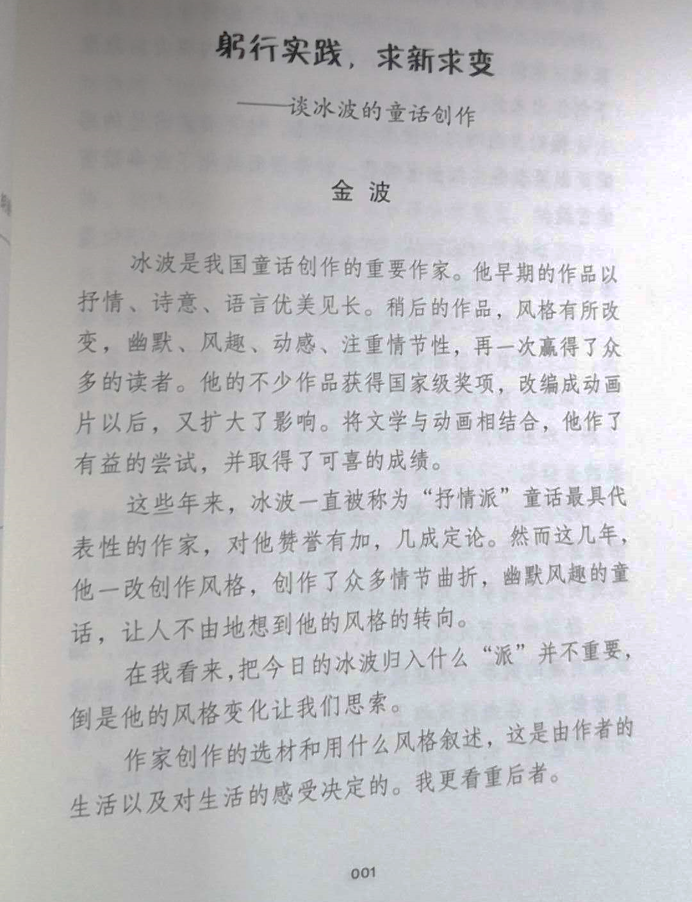
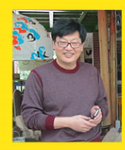
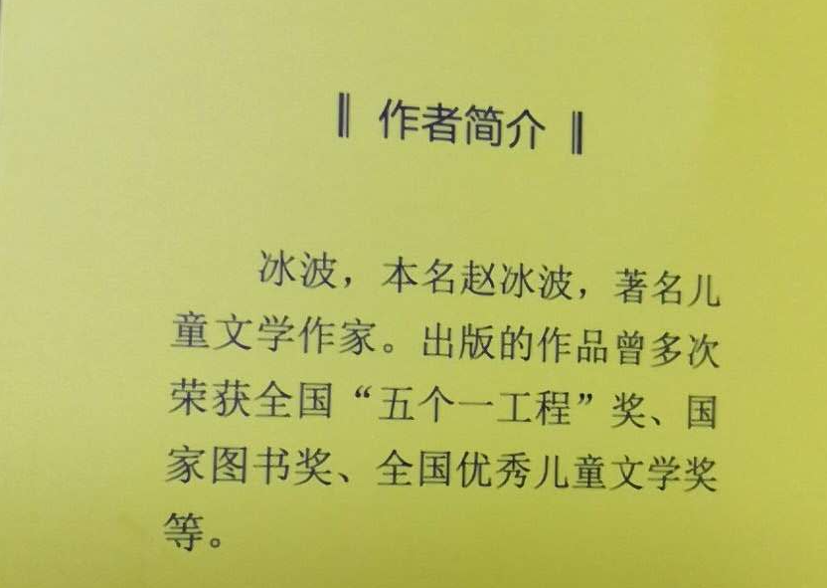
作者——冰波
序

Slide 6
猜一猜：
这本书写了小螃蟹的哪些故事

Slide 7
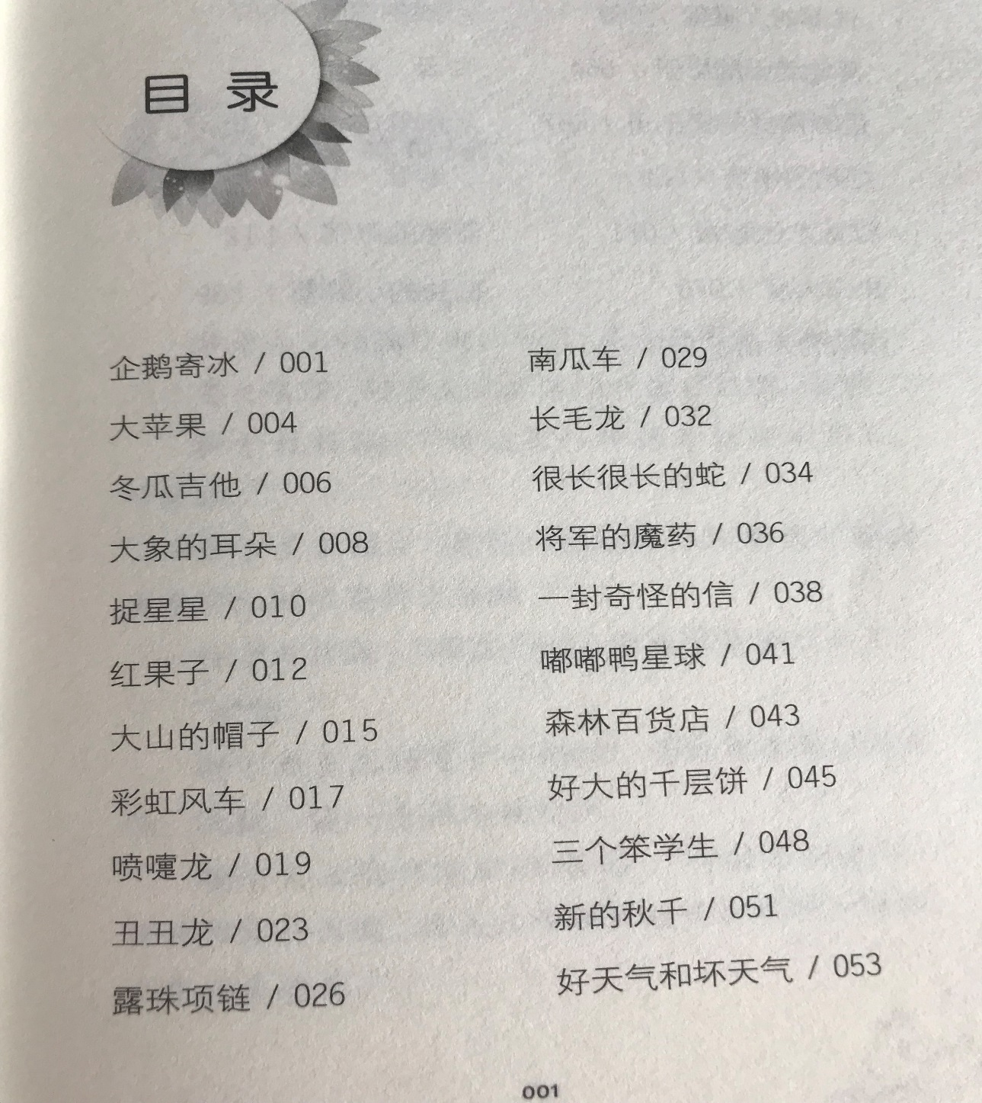
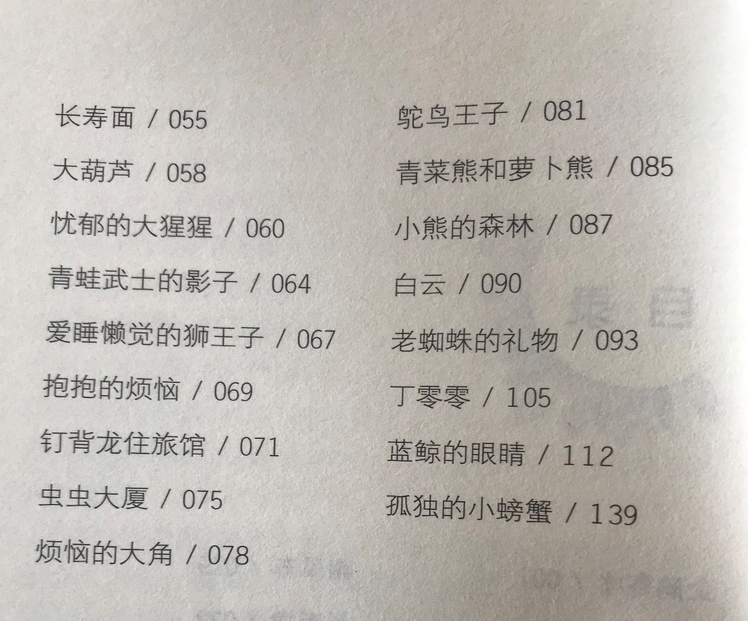

Slide 8
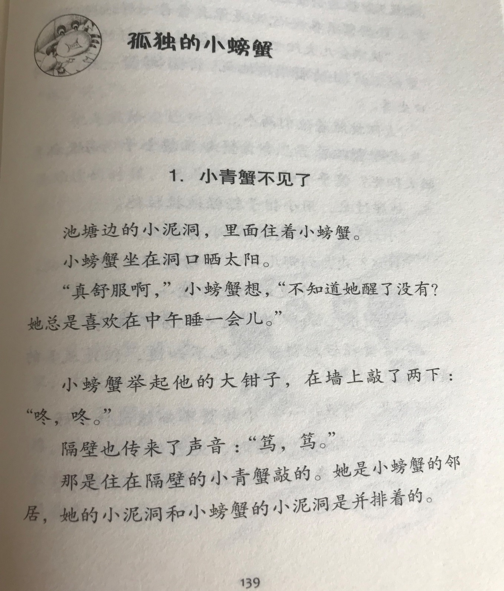
我们一起读

Slide 9
读书记录卡
书名： | 作者： | 阅读时间：
今天我读了（ ）页——（ ）页，我觉得（ ）很有趣。但是（ ）我不是很明白，想和大家一起讨论。
做读书记录卡是一种读书的好方法哟！

Slide 10
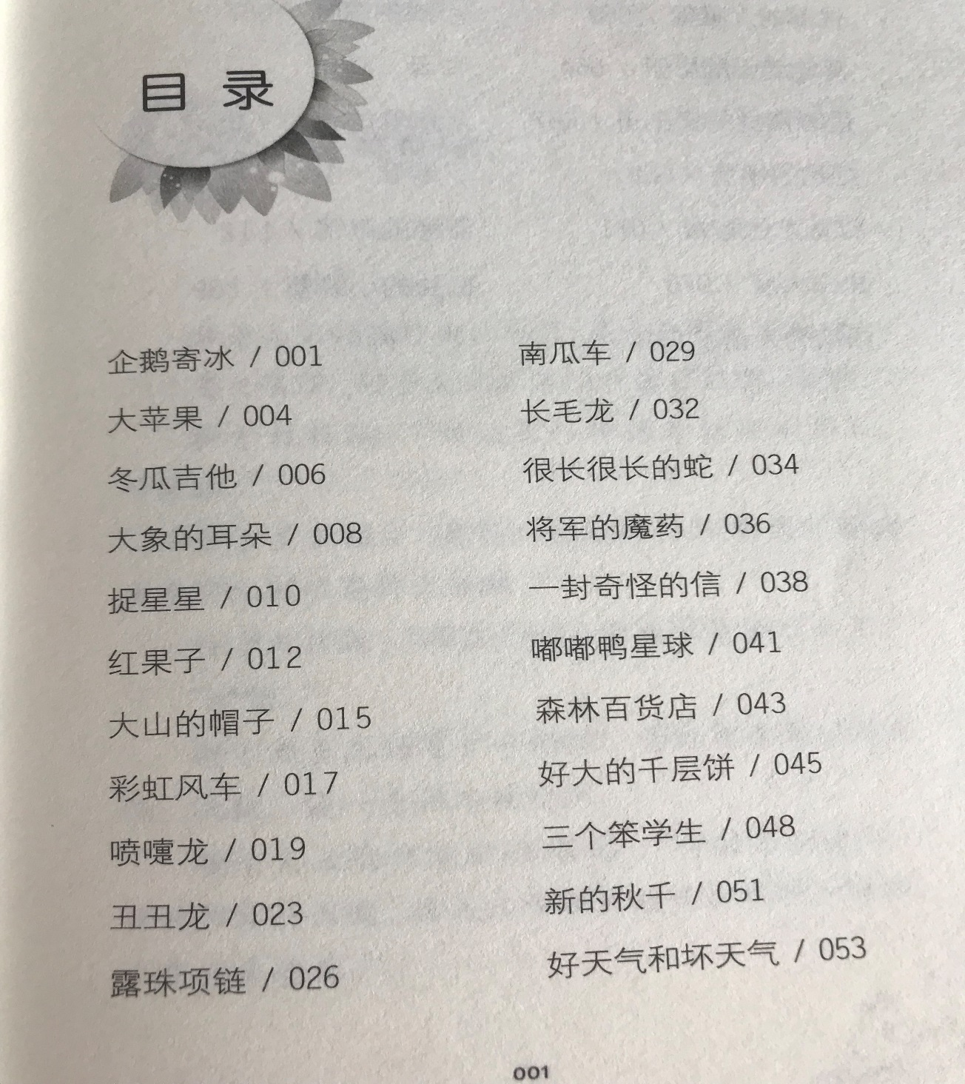
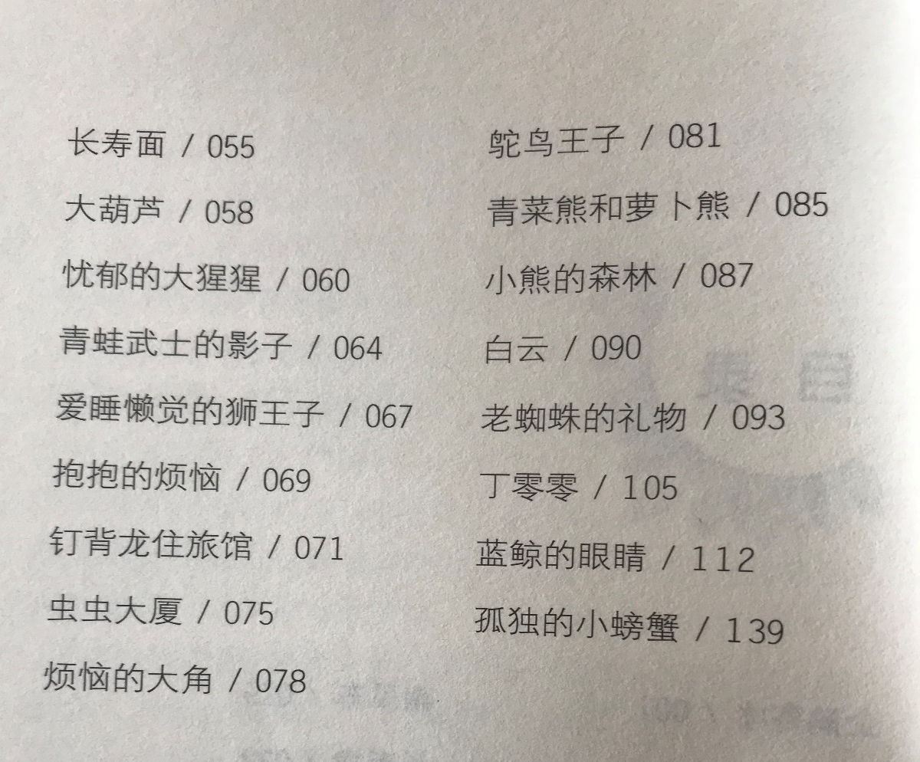
选择你最喜欢的一个故事来读一读，猜一猜这一个故事的主要内容。

Slide 11

第二课时

Slide 12
好书
分享会

Slide 13
《孤独的小螃蟹》
知识竞赛

Slide 14
第一关：人物大竞猜
1. 它是小螃蟹的好朋友，长得很美，身上青得像蓝天。（ ）
小青蟹
2. 它会飞，而且它长心的地方还画着一幅画。（ ）
小纸鸟

Slide 15
第二关：是非快判断
√
1.小纸鸟乱飞，是因为它长心的地方画着一幅画。（ ）
x
2.好多狮子来找小螃蟹是来复仇的。（ ）
x
3.小螃蟹开着火车到了苹果站碰到了小青蟹。（ ）

Slide 16
第三关：合力共选择
1.小螃蟹的大钳子断了是为了救（ ） 。
A 小乌龟 B 小金鱼
A
B
2. 小螃蟹用（ ）说出了自己心里想说的 。
A眼泪 B咚咚鼓

Slide 17
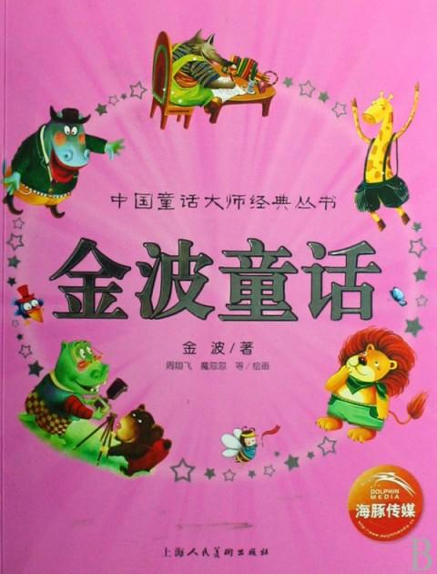


好书推荐

Slide 18

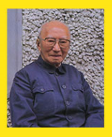
《一只想飞的猫》是陈伯吹的中短篇童话集，收录了包括《一只想飞的猫》《骆驼寻宝记》《鸦鸦乌的故事》《鸡大嫂上菜市场》《井底下的四只小青蛙》等经典代表篇目。作品塑造了一系列生动饱满的动物形象，如不切实际想飞的猫、坚持信念寻宝的骆驼，在这些具有典型性格的动物身上，寄托了作者对儿童的殷切期盼。
内容简介
作者简介
陈伯吹：中国儿童文学的一代宗师，“中国现代儿童文学的先驱和奠基人”，被誉为“东方安徒生”。他的执着和激情“在无数个人的童年期点燃了美丽的良知之灯”。

Slide 19
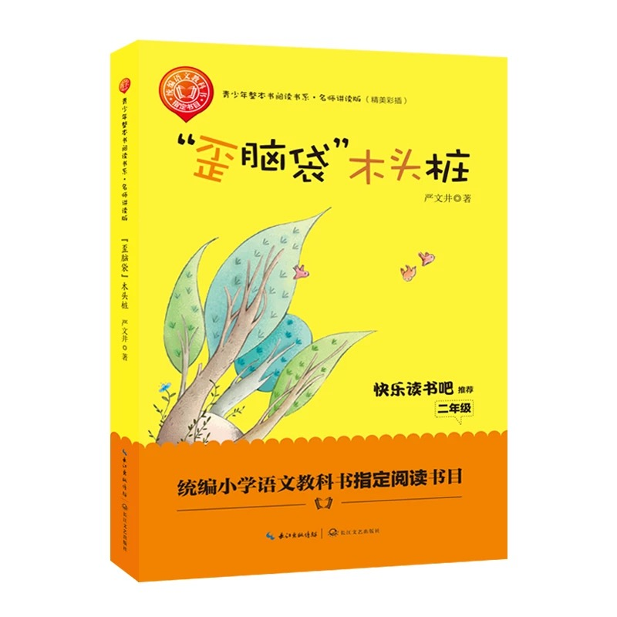
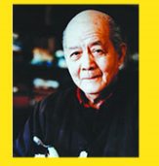
作者简介
轻轻点一下我就可以听故事哟！
严文井：中国儿童文学泰斗，他的童话故事生动、构思巧妙，充满浓厚的哲理与飞扬的想象力，被誉为“一种献给儿童的特殊的诗体”。

Slide 20
最好的朋友
——《小狗的小房子》读后感
我很喜欢孙爷爷写的童话，特别是《小狗的小房子》，这个童话故事很动人。
小狗背着小房子，带着小椅子，陪小猫到河边玩。小房子沉甸甸的，小猫不知道，还让小狗用尾巴帮她钓鱼，还让小狗爬到树上去帮她捉蚂蚱，小狗掉下来，他又累又疼，走不了路了。
小猫想把小狗带回家，她这才知道小房子有多沉。她虽然没有小狗的力气，但是，她想出了好办法，她把小狗放进小房子，给小房子安上了轮子，然后咕噜噜、咕噜噜地推着小房子回家了。
读完这个故事，我知道好朋友就是要这样真心相待。
——一位9岁小女孩

Slide 21

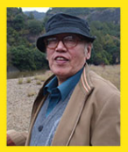
作者简介
孙幼军：代童话大师，荣获国际安徒生文学奖提名。他的童话故事生动有趣，富有童心。

Slide 22

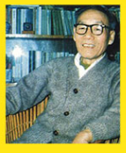

作者简介
金近：我国当代儿童文学的奠基人，他的童话想象大胆奇特，语言通俗易懂，人物形象丰满生动，给孩子们带来了快乐和勇气。
轻轻点一下我就可以看动画哟！

Slide 23
小朋友们，一本书读完了，你会怎么做呢？
分享图书
珍藏图书

Slide 24
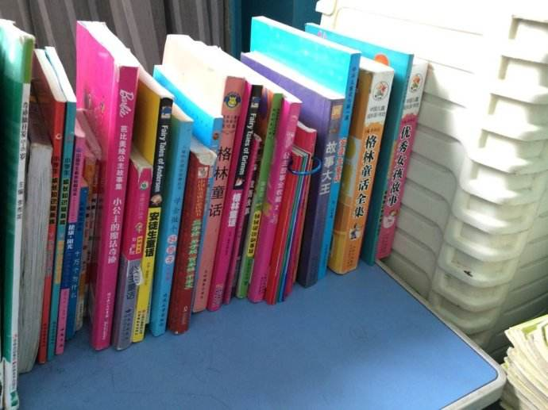
小朋友们，你们有什么好方法把图书保护得这么干净、整齐的呢？

Slide 25
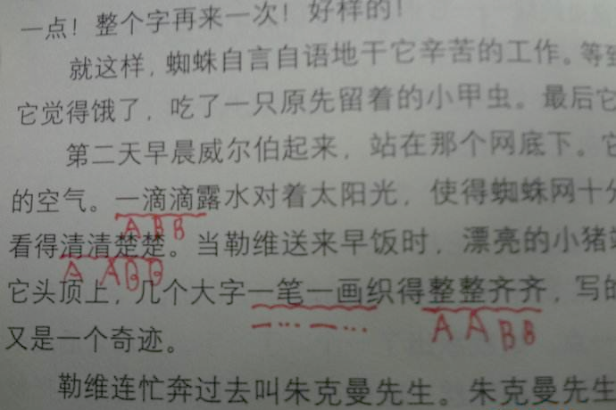
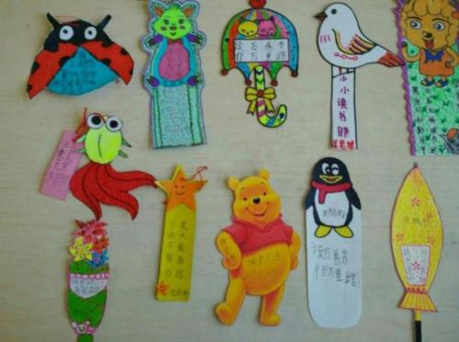
干干净净做笔记
用上小书签做标记

